Slide 1
Database project Website bán đồ ăn
Sản phẩm của nhóm 4
Product vision | Pitch deck
2xxx

Slide 2
Thành viên nhóm
Nguyễn Hữu Thái
22026509
01
Our team
02
Quàng Thế Anh
22026554
Nguyễn Việt Sơn
22026518
03
Product vision | Pitch deck
2xxx

Slide 3
Project vision
01
02
Tổng quan
Data
Process
04
03
Insights & demo
Phát triển
& Định hướng
Prodject vision | Pitch deck
2xxx

Slide 4
1. Tổng quan về website
- Đồ ăn là thiết yếu trong cuộc sống của chúng ta
- Đặt đồ ăn mang đến sự tiện lợi cho người dùng
- Giao diện thân thiện với người dùng
- Có thực đơn hấp dẫn
- Là nơi chia sẻ kiến thức về ẩm thực
Product vision | Pitch deck
2xxx

Slide 5
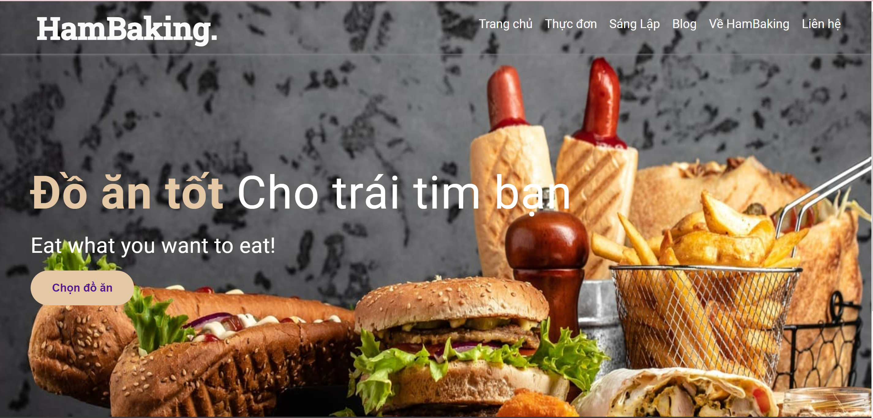
Website Home
Product vision | Pitch deck
2xxx

Slide 6
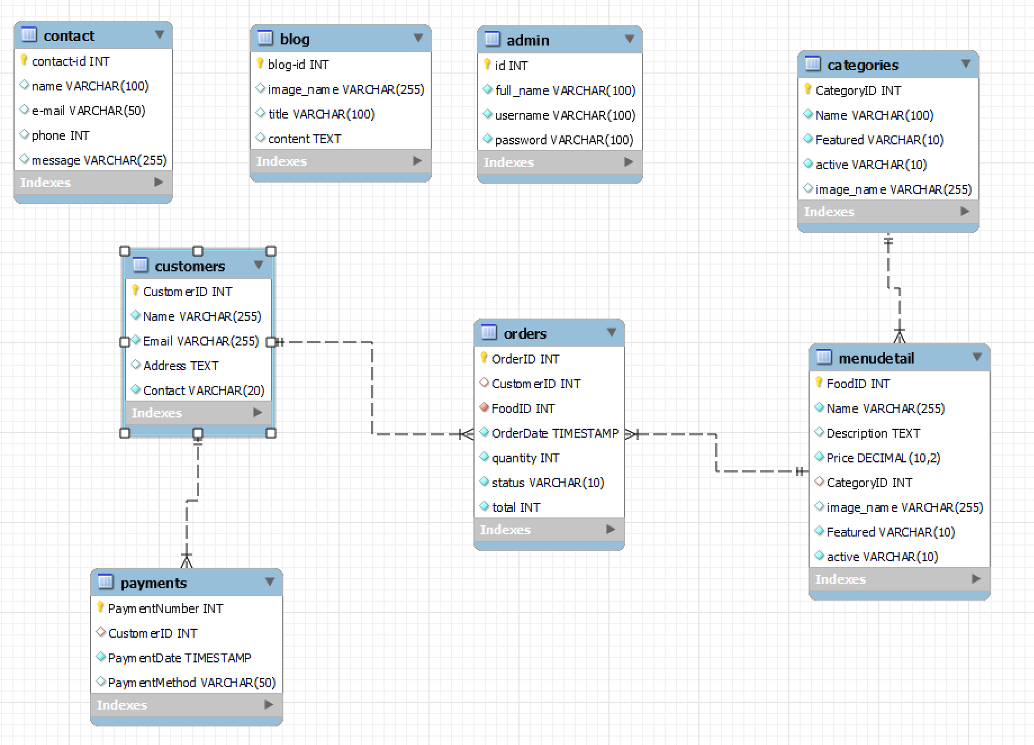
2. DATA
Product vision | Pitch deck
2xxx

Slide 7
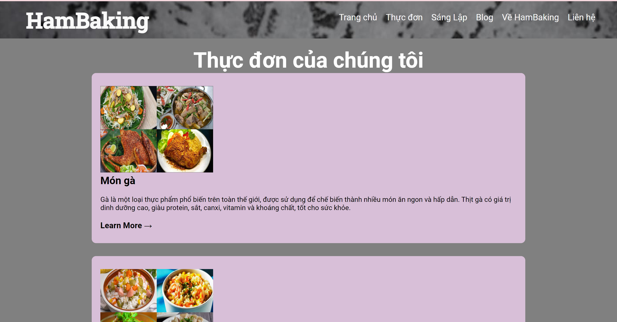
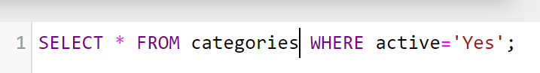
Truy vấn
Product vision | Pitch deck
2xxx

Slide 8
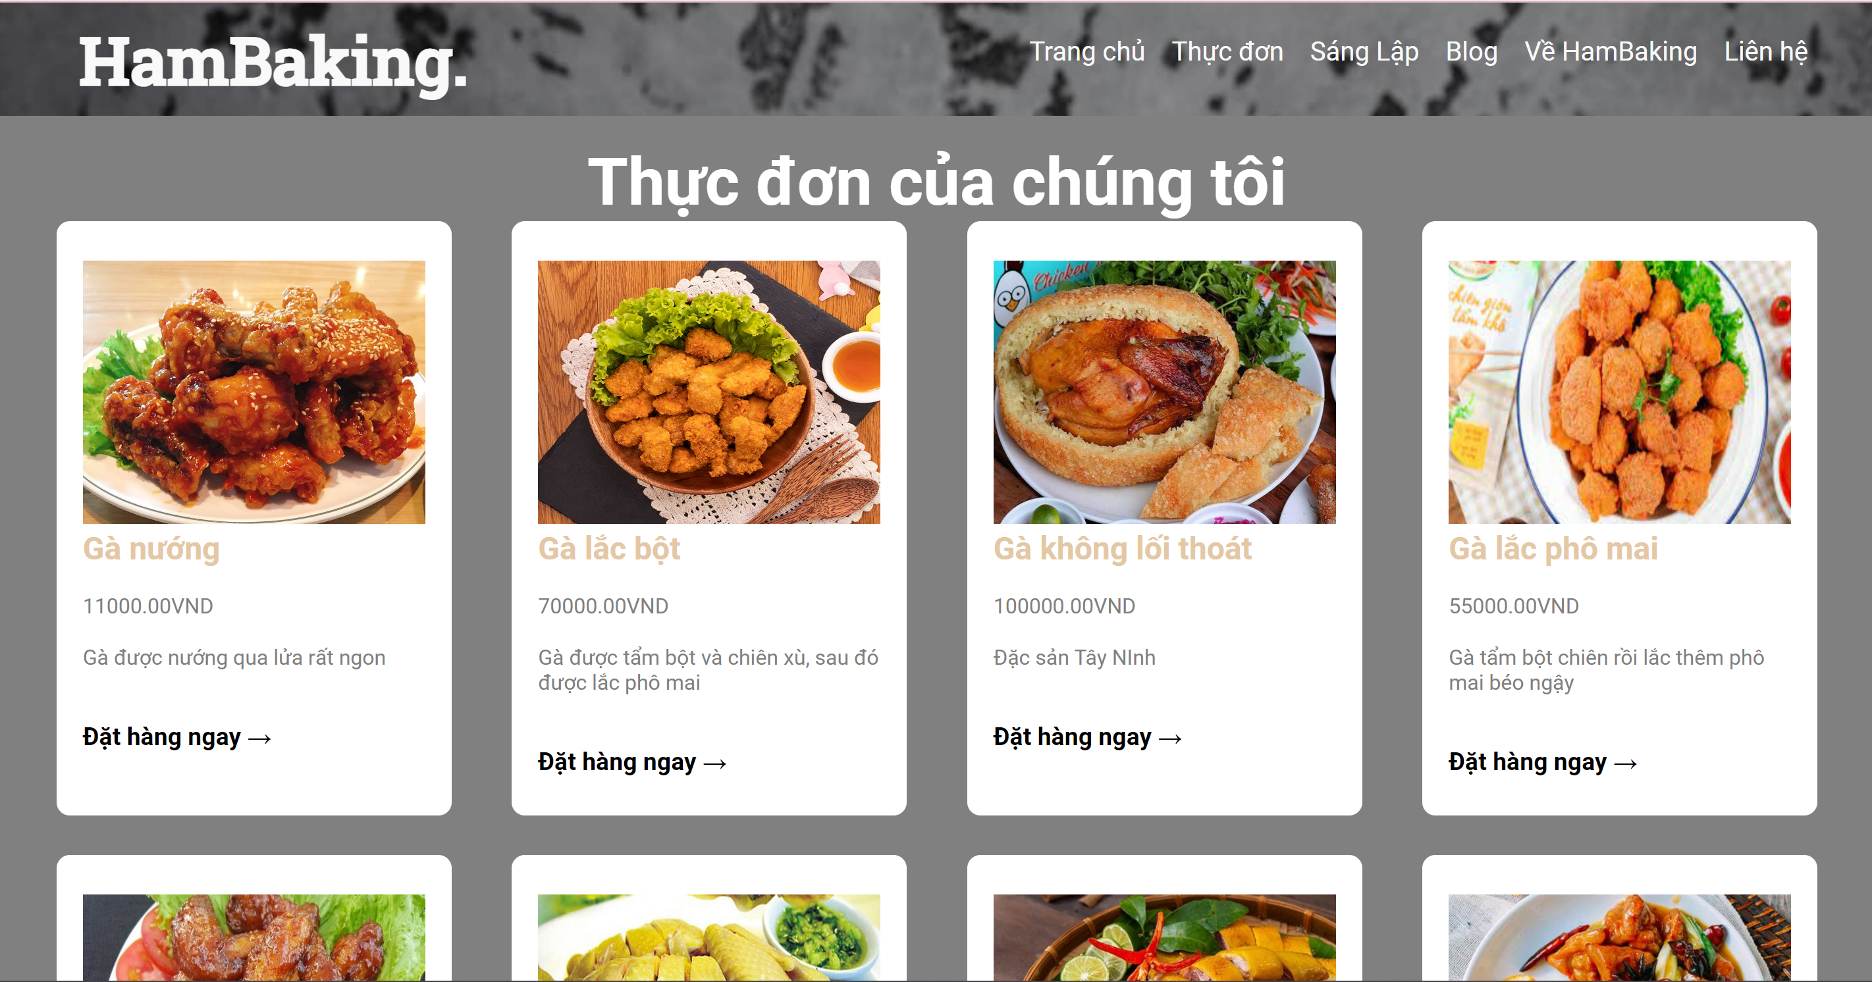
Truy vấn
Product vision | Pitch deck
2xxx

Slide 9
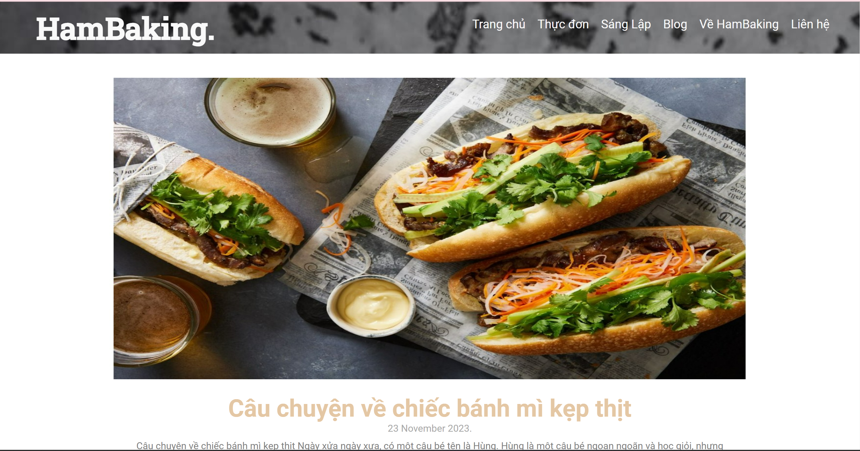
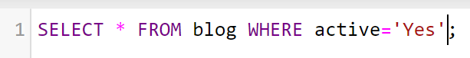
Truy vấn
Product vision | Pitch deck
2xxx

Slide 10
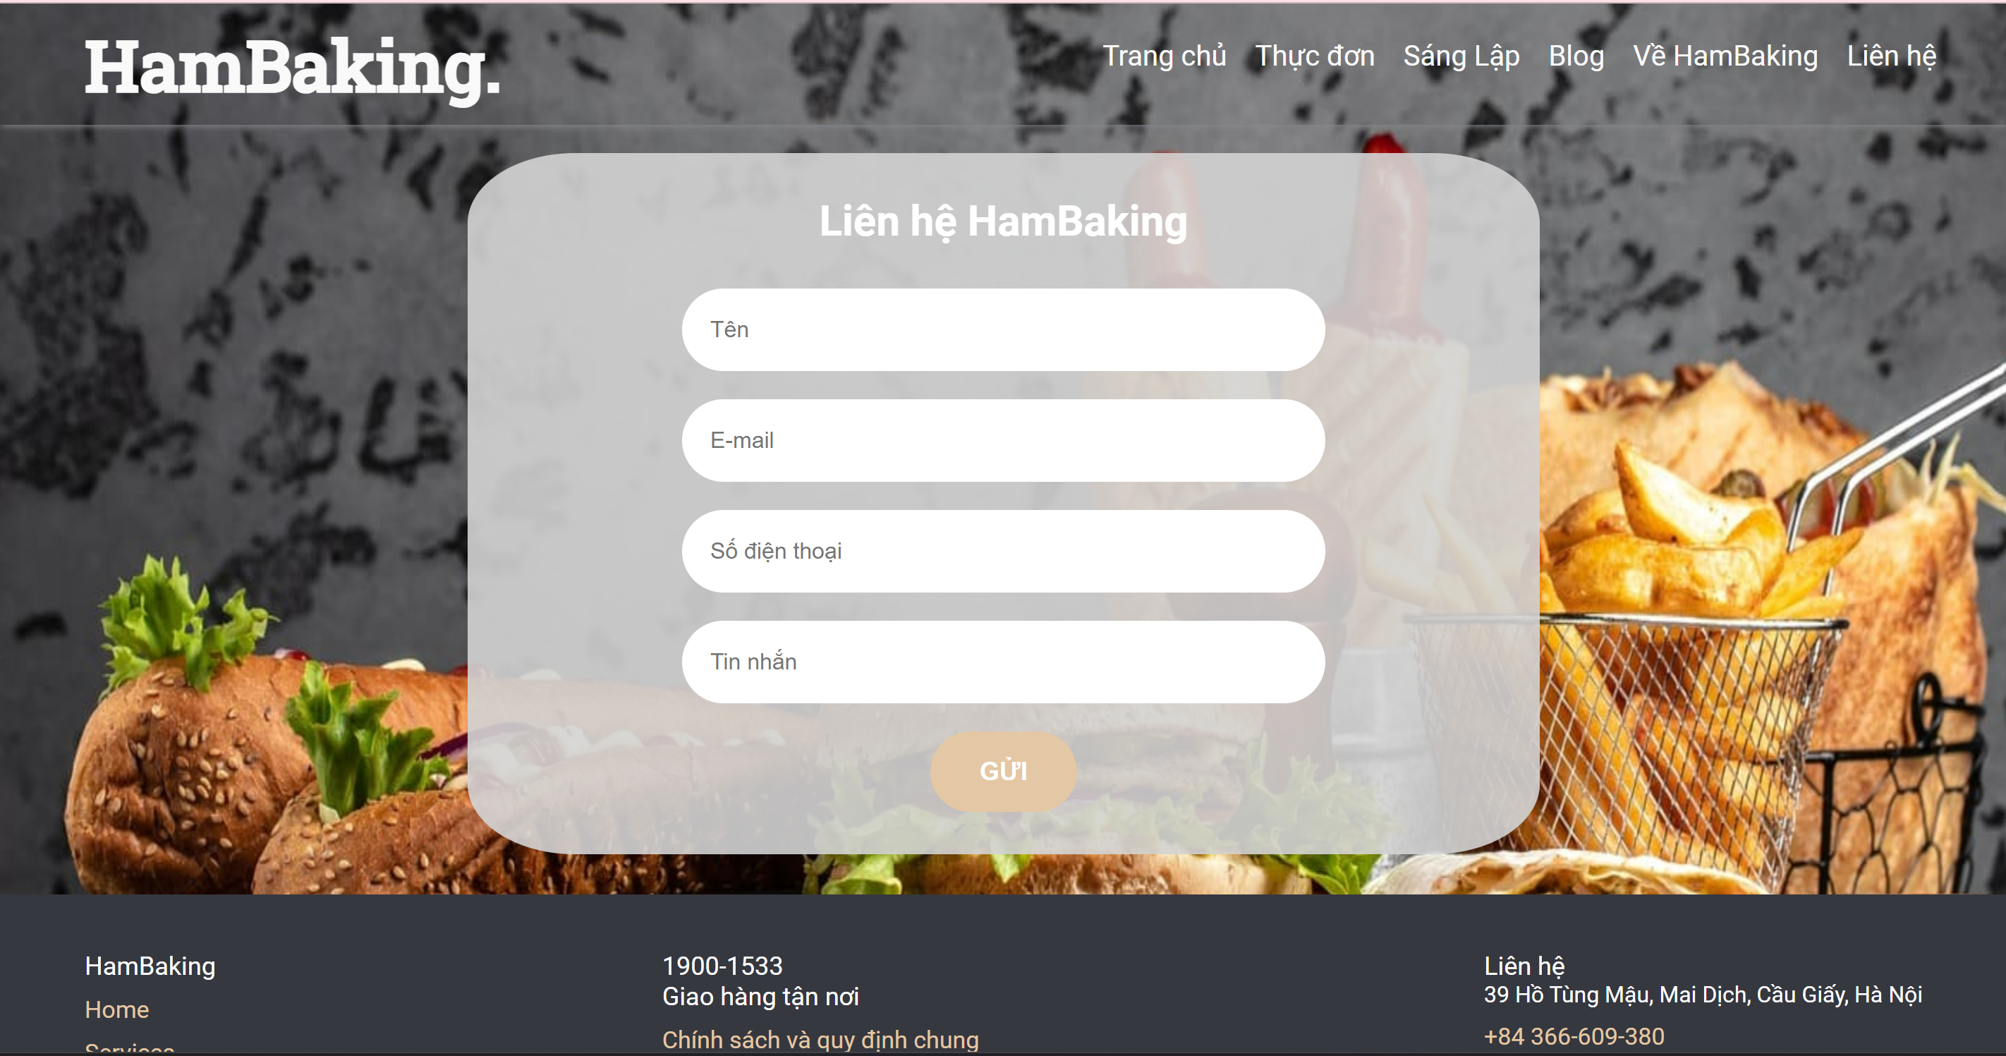
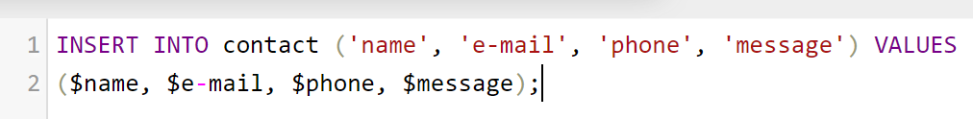
Truy vấn
Product vision | Pitch deck
2xxx

Slide 11
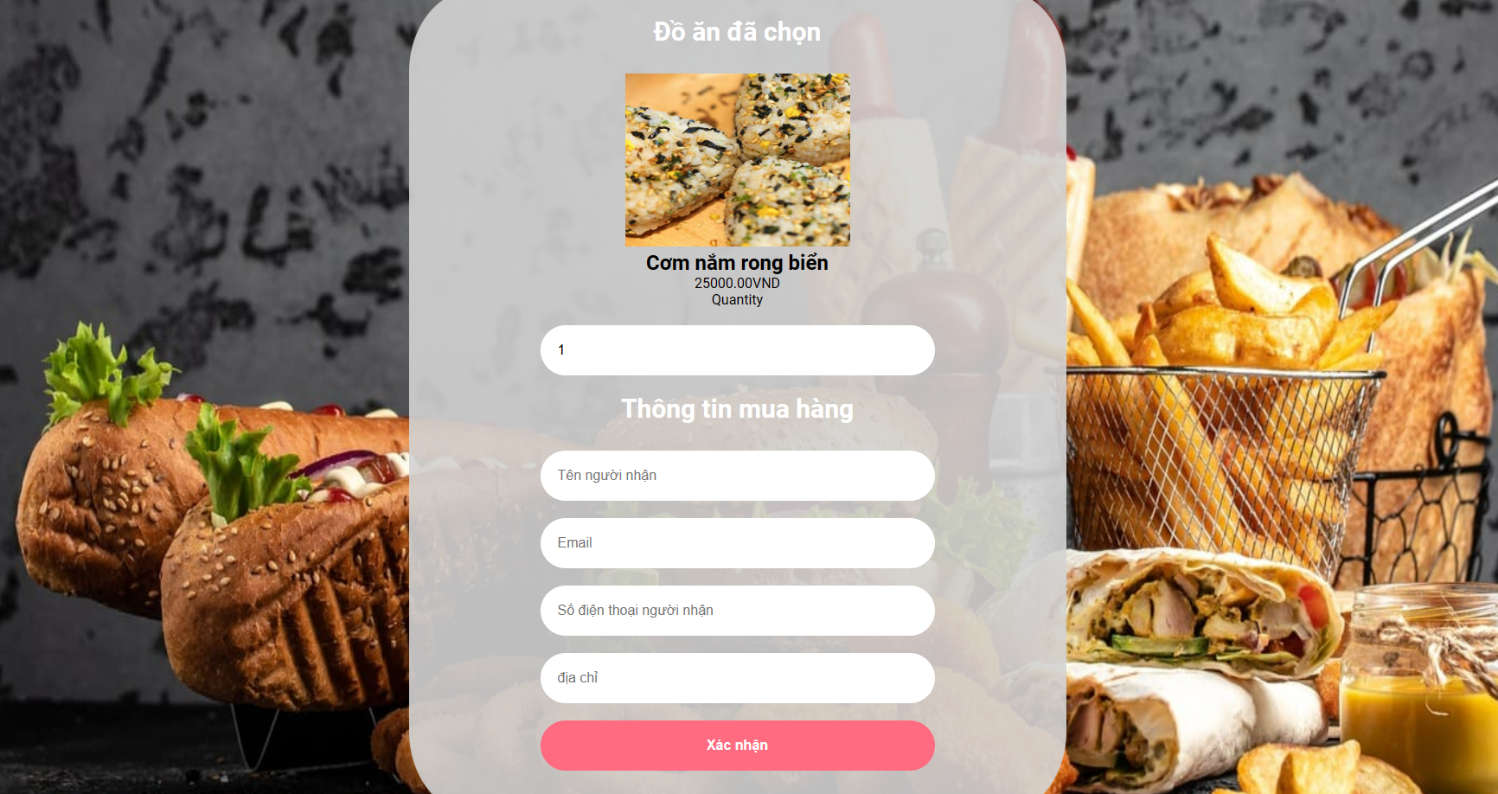
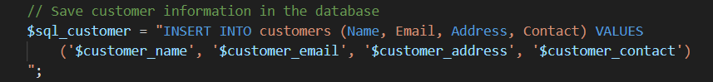
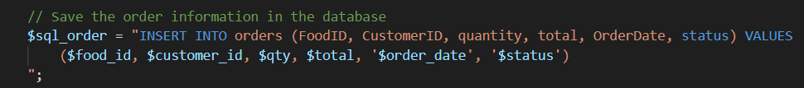
Truy vấn
Product vision | Pitch deck
2xxx

Slide 12
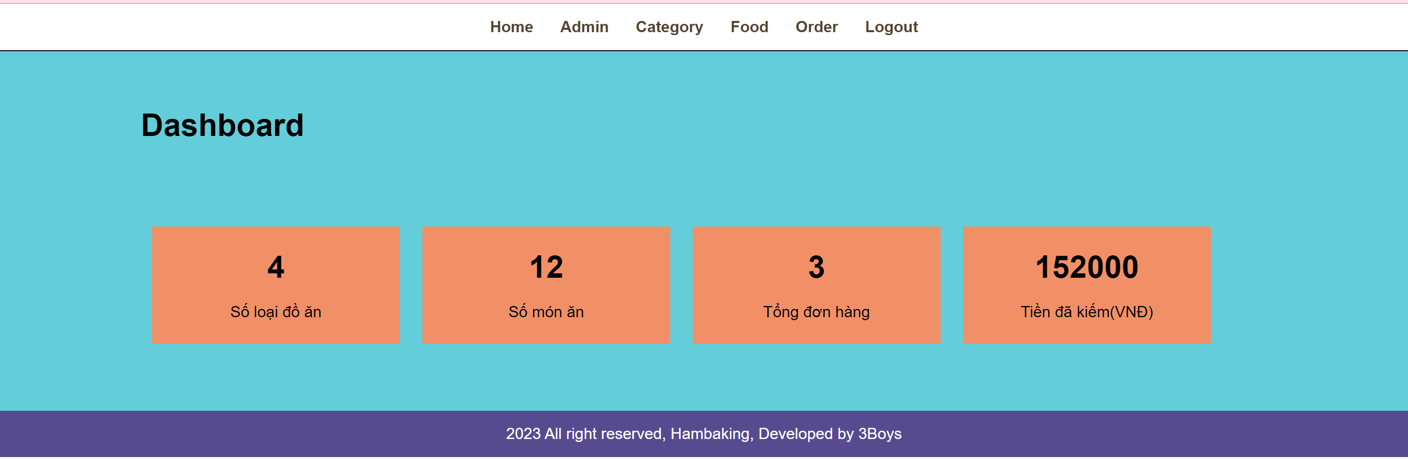
Truy vấn
Product vision | Pitch deck
2xxx

Slide 13
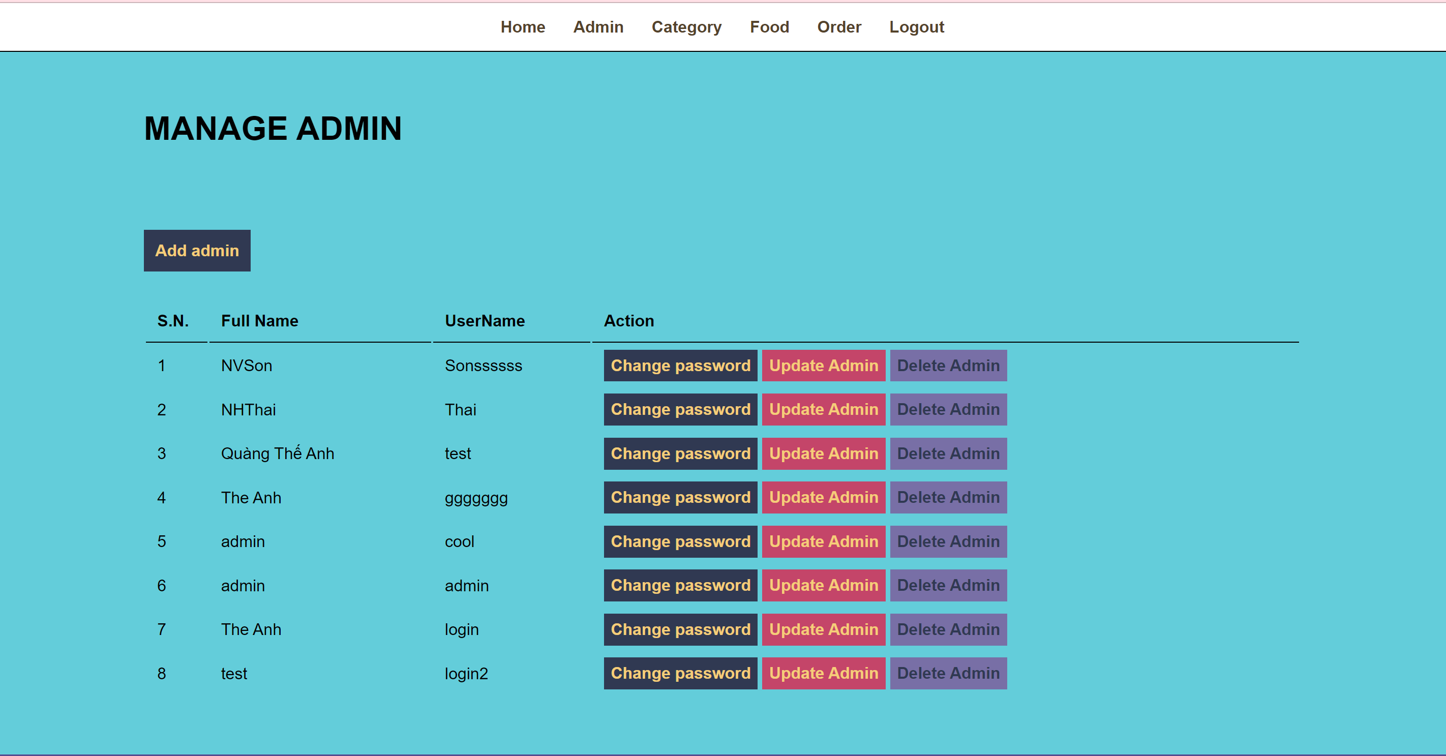
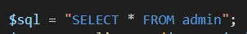
Truy vấn
Product vision | Pitch deck
2xxx

Slide 14
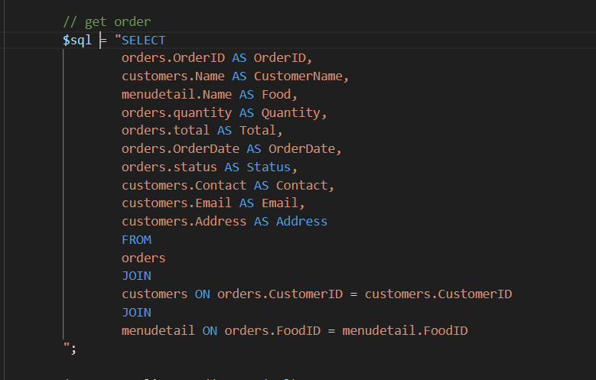
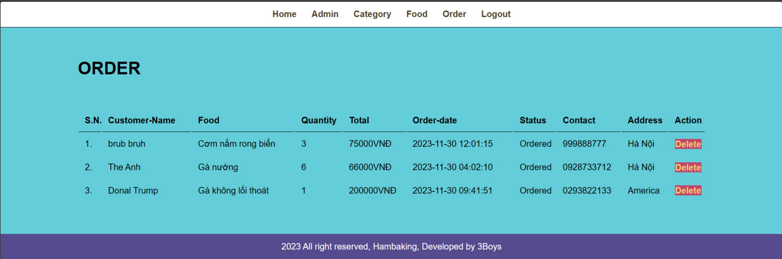
Truy vấn
Product vision | Pitch deck
2xxx

Slide 15
DEMO
Sản phẩm của nhóm 4
Product vision | Pitch deck
2xxx

Slide 16
Định hướng phát triển web
+ Mục tiêu phát triển: Đưa thương hiệu HamBaking vươn xa trên thế giới
+ Thị trường mục tiêu: Mở rộng đối tượng khách hàng
+ Cạnh tranh trong ngành: Tạo nên sự khác biệt
+ Năng lực của chúng tôi: Bổ sung nguồn lực tài chính, kĩ thuật

Slide 17
Tăng cường tính năng: Trang web có thể được bổ sung thêm các tính năng mới, chẳng hạn như tính năng mua sắm trực tuyến, tính năng đăng ký nhận tin, tính năng tương tác với người dùng,... Các tính năng mới sẽ giúp nâng cao trải nghiệm người dùng và thu hút nhiều người truy cập hơn. Cụ thể, chúng tôi có thể bổ sung các tính năng sau:
+ Tính năng mua sắm trực tuyến: Cho phép khách hàng đặt hàng và thanh toán trực tuyến một cách thuận tiện.
+ Tính năng đăng ký nhận tin: Cho phép khách hàng đăng ký nhận tin khuyến mãi và ưu đãi của chúng tôi.
+ Tính năng tương tác với người dùng: Cho phép khách hàng tương tác với chúng tôi thông qua các tính năng như bình luận, đánh giá,...

Slide 18
Cảm ơn thầy và các bạn đã lắng nghe!

